Slide 1

RESUMEN DE LA ENCUESTA REGIONAL DE SALUD Y SEGURIDAD EN EL TRABAJO 2019
XI SISE - 16 al 18 de Mayo de 2019
Cochabamba, Bolivia
Darío Consolani, Carlos Ignacio Correa (Coordinadores Técnicos Internacionales)
Juan Carlos Belza, Coordinador Internacional
Secretaría Ejecutiva
CIER - secier@cier.org

Slide 2
CONTENIDO
Presentación CIER.
Objetivos y justificación de la encuesta regional de Salud y Seguridad.
Caracterización y resultados de la Encuesta Regional SST 2019.
Índices reactivos y proactivos.
Conclusiones - Fortalezas y Debilidades.
Recomendaciones.

Slide 3

CIER
Presentación
CIER es una organismo internacional fundado en 1964.
55 años de existencia.
Lo integran 236 empresas eléctrica publica, privadas, reguladores, ministerios, operadores y administradores de ALC.
Mesa Directiva: Presidente Ing. Alejandro Sruoga - Argentina; Vicepresidentes: Cr. Carlos Pombo – Uruguay; Ing. Alberto Pérez Morón – Perú; Ing. Antonio Sergio de Souza Guetter – Brasil; Dr. Ángel CANÓ – República Dominicana Director Ejecutivo. Ing. Túlio Alves.
Miembro del International Electricity Summit – la asociación de la industria eléctrica más grande del mundo, integrada por Edison Electric Institute of the United States, EURELECTRIC, la Federation of Electric Power Companies of Japan, Canadian Electricity Association, Energy Supply Association of Australia, y CIER (representing South and Central America and the Caribbean).
CIER es regional, pluralista, independiente. Sus asociados buscan y estudian soluciones a intereses y problemas comunes a través de estudios, informes, proyectos, capacitación y congresos. Integración Energética Principal propósito como organismo.

Slide 4


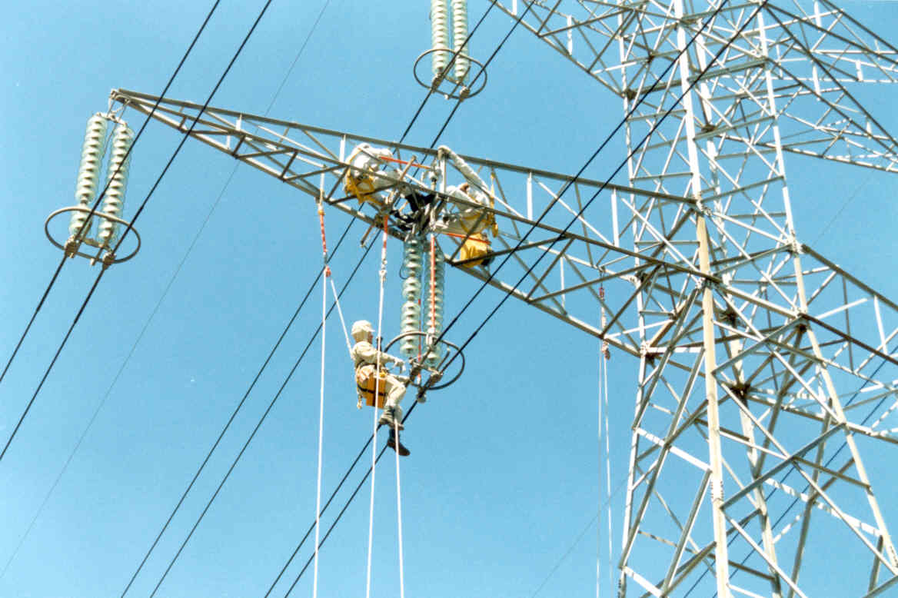

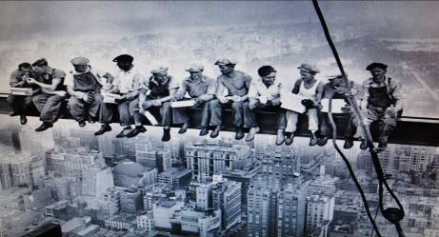
JUSTIFICACIÓN
Objetivo 8.8 Proteger los derechos laborales y promover un entorno de trabajo seguro y sin riesgos para todos los trabajadores, incluidos los trabajadores migrantes, en particular las mujeres migrantes y las personas con empleos precarios
Mostrar responsabilidad, nivel y evolución de la Salud y Seguridad
Cuidar a las personas para un trabajo digno

Slide 5
OBJETIVOS
Apoyar los ODS – Objetivos de Desarrollo Sostenible NNUU. Objetivo No. 8 – Trabajo Decente y Crecimiento Económico
Mostrar responsabilidad, nivel y evolución de la Salud y Seguridad en las empresas Cier a nivel Internacional.
Ganar espacios para la buena reputación del sector eléctrico en la región.
Identificar los mejores resultados y compartir las Mejores Prácticas.
Comunicar el papel “proactivo” de las empresas Cier para lograr el bienestar de sus empleados.

Slide 6
Resultados obtenidos encuesta regional sst - 2019 ASPECTOS GENERALES

Slide 7
CARACTERIZACIÓN DE LA ENCUESTA 2019
90 empresas
+ 11%
211 Mil Empleados
14 Países
70% O&M; 30% Administración y Staff

Slide 8
EMPRESAS PARTICIPANTES 2019
GENERACIÓN
TRANSMISIÓN
DISTRIBUCIÓN
INTEGRALES
10
14
31
35

Slide 9
¿QUÉ ANALIZA LA ENCUESTA REGIONAL?
Preguntas generales sobre la forma de organizar la SST en las empresas eléctricas. Consideración o no de los Contratistas. Empleados, edades, etc. Posición de la SST dentro del organigrama de la empresa. Uso de técnicas de comportamiento seguro. Uso de sistemas de gestión de SST y tipos. Comunicación de la SST. Regulación y acciones sobre riesgos psicosocial.
Indicadores Proactivos y Reactivos de Empresas que consideran en los mismos al Personal Propio y sus Contratistas:
Resultados de los índices calculados de acuerdo a la información suministrada por 59 empresas que tienen en cuenta al personal propio y contratista para el cálculo de sus índices
Indicadores Proactivos y Reactivos de Empresas que solo consideran en los mismos al personal Propio:
Resultados de los índices calculados de acuerdo a la información suministrada por las 90 empresas que participaron: 31 de ellas solo consideran al Personal Propio y 59 que también consideran al Personal Contratista

Slide 10
Resultados obtenidos benchmarking 2019
1. Preguntas generales sobre la forma de organizar la SST en las empresas eléctricas.

Slide 11
¿CÓMO ESTAMOS ORGANIZADOS?
Base 90 Empresas

Slide 12
EMPRESAS QUE TIENEN EN CUENTA AL PERSONAL CONTRATISTA
¿Para el cálculo de los Indicadores su empresa tiene en cuenta al personal contratista?

Slide 13
PRESENCIA DE DEPTARTAMENTO DENTRO DEL ORGANIGRAMA CUYA FUNCIÓN SEA ADMINISTRAR SST
¿Dentro del Organigrama Institucional, existe un departamento/ Gerencia cuya función sea la Administración del SST?
SI – 2019 (90%)
NO – 2019
SI
2017 – 2018 (96%)
NO
2017-2018

Slide 14
TIPOS DE CERTIFICACIONES UTILIZADAS
¿Su empresa posee un Sistema de Gestión de Seguridad y Salud en el Trabajo?
¿En caso afirmativo, ¿Qué tipo de Certificación posee?

Slide 15
EMPRESA QUE UTILIZAN COMPORTAMIENTOS SEGUROS
¿Su empresa utiliza algunas técnicas de estudios del Comportamiento humano Seguro?
¿Utiliza herramientas como las Observaciones planeadas de Comportamiento?

Slide 16
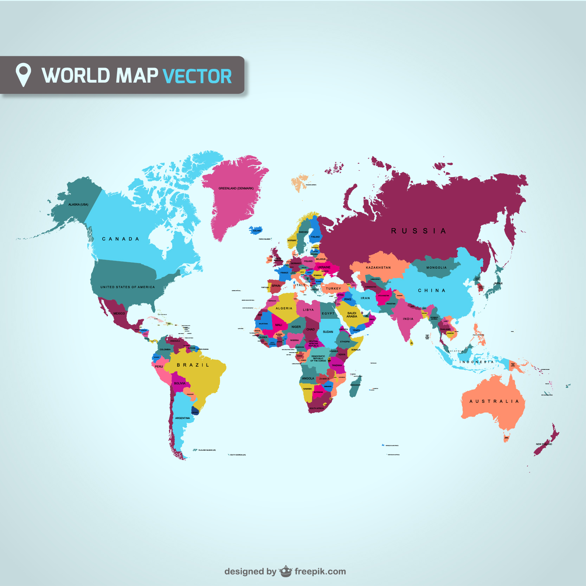
ü
ü
ü
ü
ü
BRASIL COLOMBIA COSTA RICA CHILE ECUADOR EL SALVADOR GUATEMALA NICARAGUA PERU REP. DOMINICANA URUGUAY
ü
ü
ü
ü
ü
ü
¿En qué países la legislación acompaña al control de los factores de Riesgos Psicosociales?

Slide 17
¿En qué países la legislación acompaña al control de los factores de Riesgo?
66% de las empresas indicó que existe en su país alguna norma que obligue a las empresas a realizar acciones para controlar los factores de riesgo psicosocial y/o el estrés.
66%
Factores de Riesgo Psicosociales: Un 84% de las empresas participantes trabajan sobre ese aspecto.
10%
4 %
5%
84%
80%
Un 80% realiza acciones para intervenir este tipo de factores. Aumentó un 4% en relación a 2018.
Estrés Laboral: Un 76% realizan acciones para trabajar sobre esta problemática.
76%

Slide 18
Resultados obtenidos benchmarking 2019
2. Indicadores Proactivos y Reactivos de Empresas que consideran en los mismos al Personal Propio y sus Contratistas

Slide 19
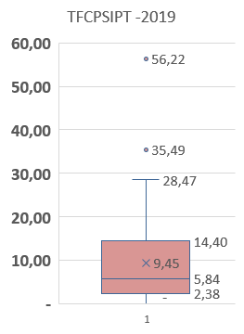
TFCPSI PT (Personal total) – Resumen General (No. Accidentes/Horas Trabajadas) x 1 Millón Horas
Clase TF | Frecuencia | % acumulado
3 | 29 | 33,72%
6 | 16 | 52,33%
9 | 8 | 61,63%
12 | 10 | 73,26%
15 | 2 | 75,58%
18 | 6 | 82,56%
21 | 2 | 84,88%
24 | 7 | 93,02%
27 | 2 | 95,35%
30 | 2 | 97,67%
35 | 0 | 97,67%
y mayor... | 2 | 100,00%
Tasa de Frecuencia con accidentes con pérdida de días por incapacidades médicas sin contabilizar accidentes in-itinere. Se calcula para Personal Propio, Personal contratista y Total

Slide 20
TFCPSI – (Se considera Personal Total= PP+PC)Tasa de Frecuencia con accidentes con pérdida de días sin contabilizar accidentes In –Itinere.
Indicadores Reactivos - RESULTADOS
(No. Accidentes/Horas Trabajadas) x 1 Millón Horas

Slide 21
PCPCSST - Porcentual de Cumplimiento del Plan de Capacitación en Salud y Seguridad en el Trabajo, capacitados vs programados. (Se considera Personal TOTAL= PP + PC)
Indicadores Proactivos - RESULTADOS
En porcentaje %
Cantidad de empleados capacitados en SST/Cantidad de empleados programados para capacitar en SST (en los últimos 12 meses)

Slide 22
IRA - Índice de Rendimiento de Auditorias / Inspecciones Realizadas vs. Programadas (Se considera Personal TOTAL= PP+PC)
Indicadores Proactivos - RESULTADOS
Número de Auditorías e Inspecciones Realizadas/Número de Auditorías e Inspecciones Programadas (en los últimos 12 meses)

Slide 23
IRE - Índice de Rendimiento de Efectividad de Anormalidades o No Conformidades corregidas vs detectadas (Se considera Personal Total= PP + PC)
Indicadores Proactivos - RESULTADOS
En porcentaje %
Número de Anormalidades o No Conformidades corregidas/Número de Anormalidades o No Conformidades detectadas (en los últimos 12 meses).

Slide 24
IFACE - Porcentual de accidentes de la forma Contacto con Electricidad respecto del Total de accidentes. Esta forma es considerada una de las más frecuentes y potencialmente grave.
Indicadores Reactivos - RESULTADOS
En porcentaje %

Slide 25
IFACV - Porcentual de accidentes de la forma Choque de Vehículo respecto del Total de accidentes. Esta forma es considerada una de las más frecuentes y potencialmente grave.
Indicadores Reactivos - RESULTADOS

Slide 26
IFACA- Porcentual de accidentes de la forma Caída de Personas en altura. Esta forma es considerada una de las más frecuentes y potencialmente grave
Indicadores Reactivos - RESULTADOS

Slide 27
AFT- Número de accidentes Fatales: Totales
Indicadores Reactivos - RESULTADOS

Slide 28
Conclusiones Encuesta regional 2019

Slide 29
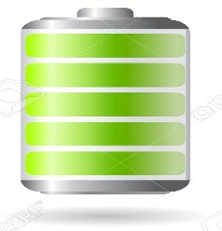

Conclusiones
El 90% de las empresas Gestionan la SST desde un departamento o gerencia especifica.
El 100% de la empresa participantes utilizan indicadores de desempeño de SST.
Un 47% de las empresas aplicaron alguna técnica de comportamiento. (6% - que en 2018)
El 59% utiliza técnicas de estudio de Comportamiento Seguro (10% + que en 2018)
La observaciones planeadas aumentaron un 11% en relación a 2018 (76% 2019).
El 66% de las empresas participantes se encuentra ubicada en países que poseen normas que obliga a las empresas a realizar acciones para controlar los factores de riesgo.
Se observa una disminución en los índices de frecuencia en los negocios de Generación, Distribución e Integral
Más empresas deben tener en cuenta a los contratistas en sus índices reactivos (32% NO)
Más empresas deben implementar sistemas de gestión de SST (34% NO)
Disminuyó la cantidad de empresas participantes que poseen un sistema de Gestión SST en relación a 2018 (14%)
Los negocios de Generación e Integral aumentaron los índices los accidentes por contacto eléctrico.
En Generación aumentaron los accidentes de caída de altura.
En la mayoría de los negocios aumentaron los accidentes Viales.
Los accidentes fatales en las empresas correspondientes al ahora de distribución aumentaron un 26%

Slide 30
Recomendaciones a las empresas asociadas

Slide 31

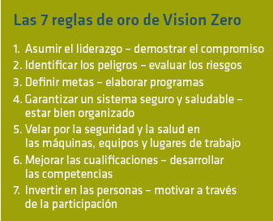
Recomendaciones
Desarrollar VISION “ZERO” como estrategia SST en las empresas
Adoptar la Guía CIER – AISS Guía para la gestión de la Seguridad y Salud en el Trabajo de contratistas: Enfoque basado en el ciclo de vida del contrato. Guía de Referencias para el control de Contratistas, con el objetivo de mejorar los indicadores de AFT, es una asignatura pendiente de años anteriores .
Fomentar el trabajo sobre técnicas de estudios de comportamiento.
Desarrollar los temas de Seguridad Vial con el objetivo de bajar los indicadores de estos aspectos. Se “dispararon”.
Incrementar en la estrategia de SST la incorporación de los aspectos referidos a los factores psicosociales.

Slide 32



EQUIPO DE ESPECIALISTAS CIER para implementar VISION ZERO
Transferencia
Implementación
Excel Operacional y Responsabilidad
VISION ZERO
Relevamiento de buenas prácticas
Secretaría Ejecutiva
Contacto: secier@cier.org
Medición – Diagnóstico
Cooperación e Innovación

Slide 33
CONTACTO
¡Muchas Gracias!
Lic. Dario Consolani – Coordinador Técnico Internacional
dario.consolani@transener.com.ar
Dr. Carlos Ignacio Correa Valencia – Coordinador Técnico Internacional
carlos.correa@epm.com.co
Cr. Juan Carlos Belza – Coordinador Internacional
jcbelza@cier.org

Slide 34
Anexo – Encuesta SST 2019
COBEE S.A.
CRE COOPERATIVA RURAL DE ELECTRIFICACIÓN R.L.
DISTRIBUIDORA DE ELECTRICIDAD ENDE DEORURO S.A.
DISTRIBUIDOS DE ELECTRICISDAD LA PAZ S.A. DELAPAZ
ELFEC S.A.
EMPRESA ELÉCTRICA ENDE GUARACACHI S.A.
EMPRESA NACIONAL DE ELECTRICIDAD
ENDE TRANSMISIÓN S.A.
ENDE VALLE HERMOSO S.A.
HIDROELÉCTRICA BOLIVIANA S.A.

